Slide 1
Актуальность внедрения образовательных циклов по фармакоэкономике и оценке технологий здравоохранения для студентов школы фармации
Жакипбеков К.С.

Slide 2
Актуальность
Усовершенствовать методы фармакоэкономического анализа и оценки технологий здравоохранения и стандартизовать подходы к проведению клинико-экономической (фармакоэкономической) оценки (1)
Оценка технологий здравоохранения –
комплексная оценка сравнительной доказанной клинической и клинико-экономической (фармакоэкономической) эффективности и безопасности технологий здравоохранения, а также экономических, социальных и этических последствий их применения, проводимая для принятия решений в области здравоохранения (2)
Фармакоэкономика — новая самостоятельная наука, которая изучает в сравнительном плане соотношение между затратами и эффективностью, безопасностью, качеством жизни при альтернативных схемах лечения (профилактики) заболевания (3).
План мероприятий по реализации Государственной программы развития здравоохранения РК на 2020 – 2025 годы
Кодекс РК от 7 июля 2020 года № 360-VI ЗРК «О здоровье народа и системе здравоохранения»
Википедия

Slide 3
Образовательное направление «Клиническая фармация»
Приказ Министра здравоохранения РК от 21 декабря 2020 года № ҚР ДСМ-305/2020 «Об утверждении номенклатуры специальностей и специализаций в области здравоохранения, номенклатуры и квалификационных характеристик должностей работников здравоохранения»
Приказ и.о. Министра здравоохранения и социального развития РК от 31 июля 2015 года № 647 «Об утверждении государственных общеобязательных стандартов и типовых профессиональных учебных программ по медицинским и фармацевтическим специальностям»
Постановление Правительства РК от 26 декабря 2019 года № 982 «Об утверждении Государственной программы развития здравоохранения РК на 2020 – 2025 годы»
Приказ Министра здравоохранения РК от 30 ноября 2020 года № ҚР ДСМ-215/2020 «Об утверждении Правил проведения оценки технологий здравоохранения и их применения»

Slide 4
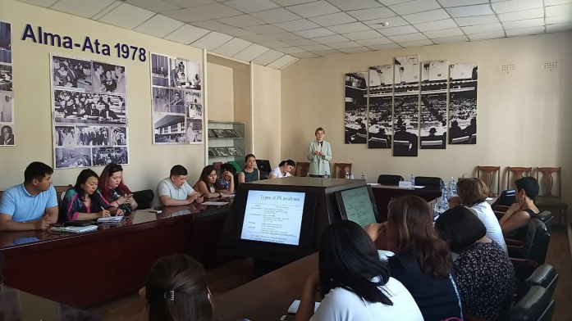
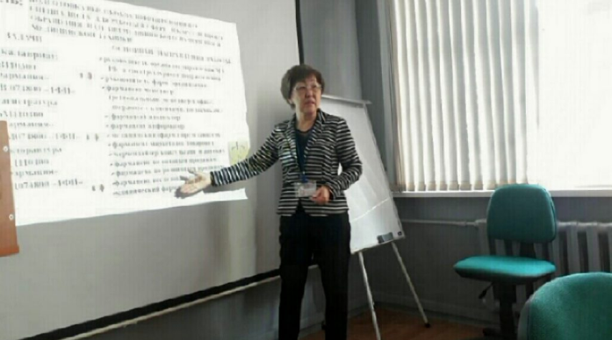
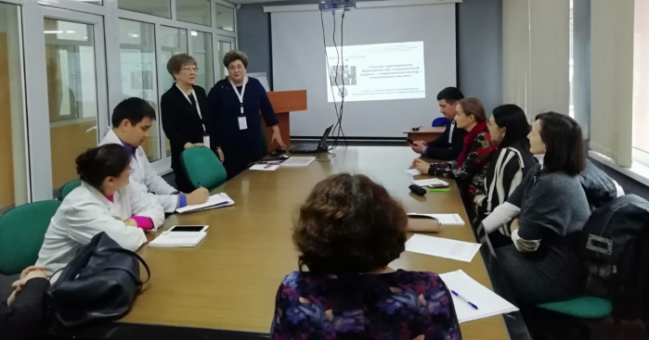
Фармакоэкономика на кафедре
С 2010 года прошли обучение основам фармакоэкономики:
Обучающихся – более 90
Специалисты практической фармации - не изучали
Работники МО (провизора, клинические фармацевты) – не изучали
Преподаватели профильных учебных учреждений (консультация) - 5 человек
Печатные издания:
Участие в конференциях, форумах и конгрессах – более 20
Публикация – более 50 статьи и тезисов
Учебные пособия - 2
Защита более 40 магистерских диссертации

Slide 5
Модуль «Фармакоэкномика»
Модуль «Фармакоэкономика» - 6 кредитов:
Основы фармакоэкономики - 4 кредита
ОТЗ -2 кредита
Дисциплина «Оценка технологий здравоохранения» - это мультидисциплинарный подход, базирующийся на ДМ, основой которой является обеспечение в полном объеме необходимой информации об экономических последствиях использования ЛС, МИ и их связи с соответствующими клиническими исходами
Цель модуля:
Повышение качества медицинской помощи путем предоставления научно обоснованной информации необходимой для принятия управленческих/клинических решений и формирования лекарственной политики в системе здравоохранения.

Slide 6
Программа дисциплины ОЗТ (1)
ОСНОВОПОЛАГАЮЩИЕ ПРИНЦИПЫ ДИСЦИПЛИНЫ ОЗТ:
смещение фокуса в оценке использования ресурсов системы здравоохранения со стоимости самого лечения к стоимости результата лечения;
наиболее полный учет затрат с позиции анализируемого уровня системы здравоохранения и рассматриваемой точки зрения участника системы здравоохранения;
количественное определение фармакоэкономических показателей, основанное на доказательной медицине (использование достоверных данных об эффективности ЛС и статистического аппарата при расчете фармакоэкономических показателей).
ОБЪЕКТ ОЦЕНКИ МЕДИЦИНСКОЙ ТЕХНОЛОГИИ –
медицинские технологии, разрешенные к применению в системе здравоохранения РК в установленном порядке.
ПРЕДМЕТ ОЦЕНКИ МЕДИЦИНСКОЙ ТЕХНОЛОГИИ –
данные о действенности, эффективности, безопасности и экономической целесообразности (приемлемости), этичности и законности медицинской технологии в конкретной ситуации (применение технологии в конкретной группе больных или населения по конкретным показаниям конкретным способом).

Slide 7
Программа дисциплины ОЗТ (2)
Общие компетенции:
Знания – знать эффективность применения оценки медицинской технологии, полученные в условиях контролируемых клинических исследований.
Понимание – определять степень риска развития нежелательных побочных реакций и эффективность применения ОМТ .
Применение – рассчитывать соотношение затрат на оценку медицинской технологии и результатов ее применения в практической деятельности здравоохранения.
Научное мышление – изучить оценку эффективности от применения медицинской технологии, полученные в результате изучения экономико-клинических исследований
Самообразование – соотносить применения медицинской технологии этическим нормам, сложившимся в обществе и действующему законодательству.

Slide 8
Дисциплина ОЗТ (1)
№ п/п | Темы практических занятий | Форма проведения | Объем
1 | Введение в Оценку эффективности медицинских технологий. Организация оценки медицинских технологий | Работа в малых группах, дискуссия, решение ситуационных задач. | 3
2 | Цели и задачи оценки медицинских технологий | Работа в малых группах, дискуссия, решение ситуационных задач. | 3
3 | Методика оценки медицинских технологий | Работа в малых группах, дискуссия, решение ситуационных задач. | 3
4 | Методики проведения ABC-, VEN-, частотного и DDD-анализов Методы анализа: «общая стоимость заболевания», «минимизация затрат» | Работа в малых группах, дискуссия, решение ситуационных задач. | 3
5 | Функциями органа по оценке медицинских технологий | Работа в малых группах, дискуссия, решение ситуационных задач. | 3
6 | Методы фармакоэкономического анализа: «затраты-полезность», «затраты-выгода» | Работа в малых группах, дискуссия, решение ситуационных задач. | 3
7 | Порядок оценки медицинской технологии Этапы оценки медицинской технологии | Работа в малых группах, дискуссия, решение ситуационных задач. | 3
8 | План (протокол) оценки медицинской технологии | Работа в малых группах, дискуссия, решение ситуационных задач. | 3
9 | Источники информации о медицинской технологии первичные и вторичные | Работа в малых группах, дискуссия, решение ситуационных задач. | 3
10 | Принятие решений о выборе медицинских технологий на основании правила "квадрата" | Работа в малых группах, дискуссия, решение ситуационных задач. | 3
 | ВСЕГО: |  | 30

Slide 9
Дисциплина ОЗТ (2)
№ | Темы самостоятельной работы обучающего с преподавателем | Форма проведения | Объем
1 | Этапы оценки медицинской технологии : выбор темы для оценки | Презентация, ситуационные задачи, видео материалы и тд | 3
2 | Формирование плана (протокола) оценки медицинской технологии. Формулировка вопросов для оценки | Презентация, ситуационные задачи, видео материалы и тд. | 3
3 | Поиск информации о медицинской технологии (эффективности, безопасности, экономической целесообразности (приемлемости), других характеристиках) | Презентация, ситуационные задачи, видео материалы и тд | 3
4 | Формирование перечня медицинских технологий, альтернативных оцениваемой медицинской технологии, применяемых для достижения аналогичных целей, и обоснование выбора альтернативных технологий | Презентация, ситуационные задачи, видео материалы и тд | 3
5 | Сведение о полученных данных в структурированную форму, проведение расчетов, при необходимости | Презентация, дискуссия, решение ситуационных задач. | 3
6 | Критический анализ информации о медицинской технологии: эффективности, безопасности, экономической целесообразности (приемлемости), других характеристик, результатов применения в практике (типичная практика), доступности, социальной значимости и пр. (первая версия отчета), анализ альтернативных медицинских технологий (если имеются) | Презентация, ситуационные задачи, видео материалы и тд | 3
7 | Распространение первой версии отчета среди членов рабочей группы, и приглашенных экспертов или внешних рецензентов | Презентация, ситуационные задачи, видео материалы и тд | 3
8 | Обсуждение и валидация полученных материалов, формулирование заключительных рекомендаций, предложения по созданию окончательной версии отчета. Подготовка отчета (окончательная версия) | Презентация, видео материалы дискуссия, решение ситуационных задач. | 3
9 | Вынесение окончательной версии отчета на заседание органа по оценке медицинских технологий, внесение поправок в окончательную версию отчета (при необходимости) | Презентация, видео материалы дискуссия, решение ситуационных задач.. | 3
10 | Публикация окончательной версии отчета. Публикация окончательной версии отчета оценки технологий здравоохранения | Презентация, видео материалы дискуссия, решение ситуационных задач. | 3
 | ВСЕГО: |  | 30

Slide 10
Дисциплина ОЗТ (3)
№ | Темы самостоятельной работы обучающего | Форма проведения | Объем
1 | Определение политики и принятия управленческих решений в области здравоохранения | Работа с литературой, выполнение заданий, подготовка рефератов и презентаций. | 3
2 | клинические рекомендации, протоколы лечения, стандарты и порядки оказания медицинской помощи, лежащие в основе деятельности медицинских организаций | Работа с литературой, выполнение заданий, подготовка рефератов и презентаций. | 3
3 | оптимизация принятия решений, при котором изучаются краткосрочные и отсроченные медицинские, социальные, экономические и этические аспекты разработки, распространения и применения медицинской технологии | Работа с литературой, выполнение заданий, подготовка рефератов и презентаций. | 3
4 | планирование научных исследований в сфере здравоохранения | Работа с литературой, выполнение заданий, подготовка рефератов и презентаций. | 3
5 | выбор оптимального метода диагностики, лечения, профилактики и реабилитации при ведении определенных групп пациентов и конкретных больных | Работа с литературой, выполнение заданий, подготовка рефератов и презентаций. | 3
6 | финансирование медицинских технологий за счет обобществленных источников (обязательное медицинское страхование, бюджет, добровольное медицинское страхование и т.д.) или личных средств граждан | Работа с литературой, выполнение заданий, подготовка рефератов и презентаций. | 3
7 | оптимизация и нормативное обеспечение процесса оценки медицинских технологи | Работа с литературой, выполнение заданий, подготовка рефератов и презентаций. | 3
8 | Виды медицинских технологий – методы диагностики, лекарственного и нелекарственного лечения, профилактики и реабилитации, системы охраны и укрепления здоровья, использующиеся в здравоохранении | Работа с литературой, выполнение заданий, подготовка рефератов и презентаций. | 3
9 | Правило квадрата принятия решения – информационная | Работа с литературой, выполнение заданий, подготовка рефератов и презентаций. | 3
10 | Правило квадрата принятия решения модель решения (грань анализа и моделирования | Работа с литературой, выполнение заданий, подготовка рефератов и презентаций. | 3
 | ВСЕГО: |  | 30

Slide 11
Спасибо за внимание!

